Slide 1



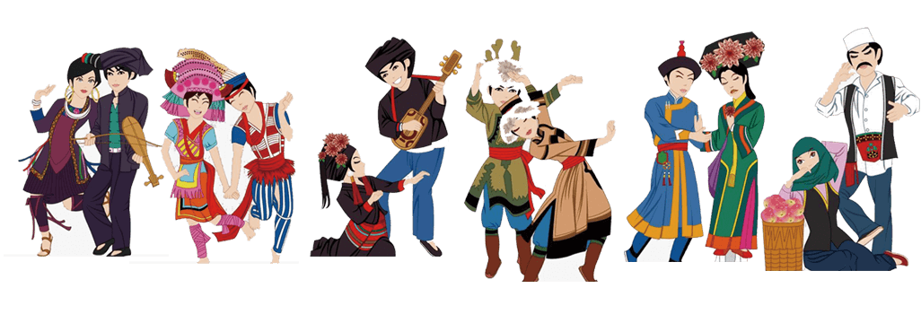

民族团结教育
民族大团结
共筑中国梦

Slide 2
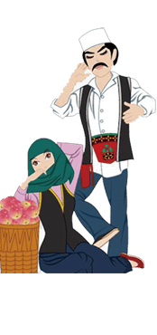
目 录
01
02
03
认识我国的
民族政策
听故事 学楷模
如何维护民族团结

Slide 3


01
认识我国的
民族政策
https://www.ypppt.com/

Slide 4
马克思主义“五观”
国家观
认识我国的民族政策
民族观
历史观
文化观
宗教观

Slide 5
对伟大祖国的认同
认识我国的民族政策
对中华民族的认同
五个认同
对中华民族文化的认同
对中国共产党的认同
对中国特色社会主义道路的认同

Slide 6
认识我国的民族政策
三个离不开
汉族离不开少数民族
少数民族离不开汉族
少数民族之间也相互离不开

Slide 7
六个好
认识我国的民族政策
共产党好
改革开放好
社会主义好
民族团结好
伟大祖国好
人民军队好

Slide 8
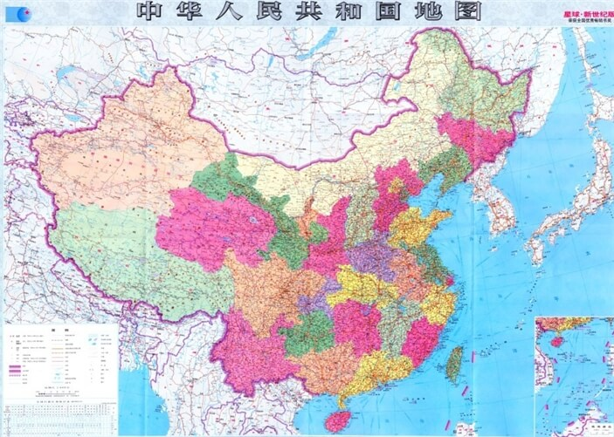
我国有五十六个民族，五个自治区
各民族不论大小，地位一律平等
各民族习俗不同，彼此相互理解和尊重
中华灿烂文化，各民族共同创造
各民族人民共同保卫祖国统一、国土完整

Slide 9
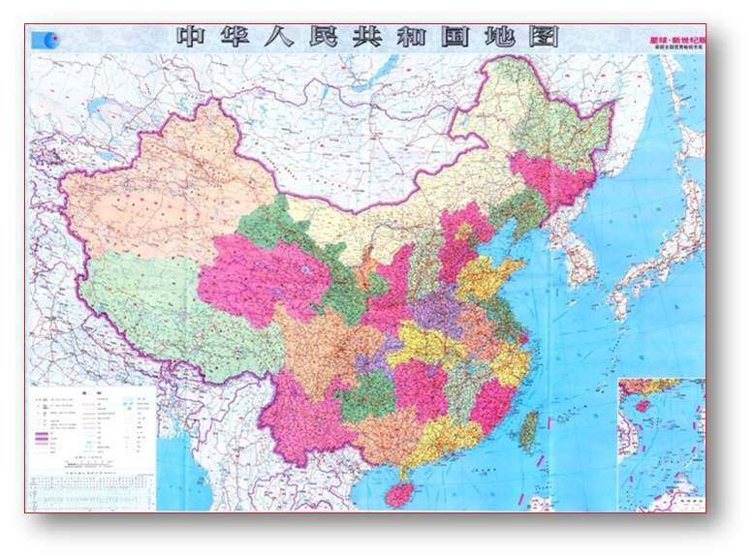
你知道我国有哪几个省级民族自治区吗？

Slide 10
国 家 的 民 族 政 策
坚持民族平等团结
民族区域自治
发展少数民族地区经济文化事业
培养少数民族干部
发展少数民族科教文卫等事业
使用和发展少数民族语言文字
尊重少数民族风俗习惯
尊重和保护少数民族宗教信仰自由
认识我国的民族政策

Slide 11
认识我国的民族政策
说出我国民族分布的特点？
以汉族为主体各民族大杂居、小聚居的格局
行业PPT模板http://www.1ppt.com/hangye/

Slide 12
02
听故事 学楷模

Slide 13
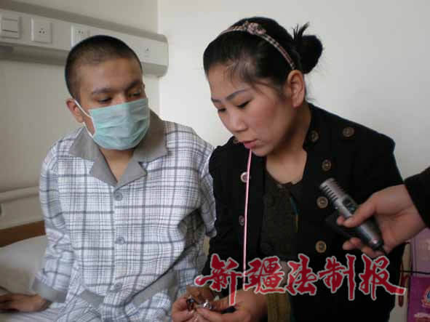
听故事 学楷模
  民族团结进步模范
  民族团结进步模范个人
  感动新疆十大人物
王燕娜
Notes:
https://www.ypppt.com/

Slide 14
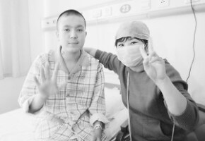
王燕娜，出生于1982年6月出生，乌鲁木齐市高新区桂林路社区团支部团员，新疆大学法学院学生。王燕娜在生活中是个乐观活泼、乐于助人的青年。她长期活跃在社区志愿者服务队中，为社区孤、残、老、弱送去无私的帮助。对身边的朋友，她只要力所能及总是义不容辞地伸出援助之手。
2007年3月，维吾尔族少年毛兰江被查出患有急性肾衰，生命危在旦夕，须立即做换肾手术，而他家中所有直系亲属都不符合换肾标准。2007年9月17日，王燕娜了解到情况后，隐瞒了家人，辞去临时工作，主动提出无偿捐献肾脏的请求，尽一已之力来挽救这个维吾尔弟兄的生命。在父母和有
关部门、爱心人士的大力支持下，2008年3月27日新疆医科
大学第一附属医院对王燕娜、毛兰江二人成功地进行了肾移
植手术。此次手术成为新疆医学史上第一例不同民族之间无
偿捐献肾脏的手术。
听故事 学楷模

Slide 15
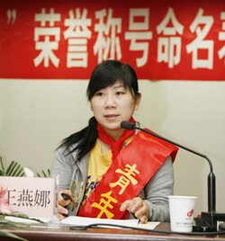
王燕娜2008年荣获首届“新疆维吾尔自治区道德模范”称号；
听故事 学楷模
2008年9月荣获新疆维吾尔自治区第五次“民族团结进步模范个人”称号
“感动新疆十大人物”，入选“感动中国 候选人”；
2009年9月荣获第二届“全国道德模范提名奖”、第二届“感动新疆十大人物”。

Slide 16
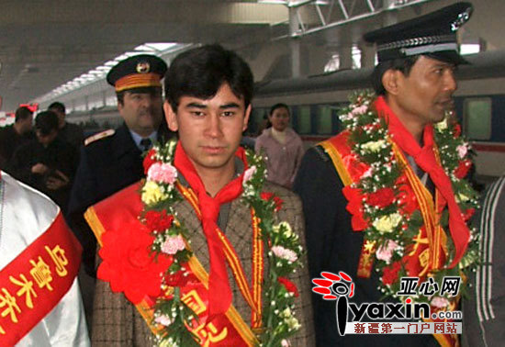
听故事 学楷模
  见义勇为 勇救汉族女大学生
艾尼·居买尔

Slide 17
  从新疆喀什来乌鲁木齐打工的19岁的维吾尔族青年艾尼·居买尔，在乌市成为人们传颂的英雄。面对歹徒，他挺身而出，让许多人动容。
  放手！她是我妹妹
  2005年4月2日22时30分许，夜幕降临下的乌市山西巷市场饮食区，依然热闹非凡。新疆大学外国语学院大一学生王丽与同学分开后，正准备乘公交车回家，突然，一只手伸进了她的口袋。
  你想啥？”王丽大声喊道。 “咋了？”一男子恶狠狠地说，旁边4个男子围了上来，开始拉扯王丽的衣服，并再次将手伸进她的口袋。
  在众目睽睽的公共场所，扒窃竟变成了公开抢劫，王丽吓哭了，她不知所措。
  正在这时，路经此地的艾尼三兄弟看到了这一幕，不约而同地冲了上去，艾尼挺身而出，将王丽拉到自己的身后。情急之下，艾尼冲歹徒吼道：“干什么，她是我妹妹！”
艾尼·居买尔

Slide 18
  你是维族，她是汉族，怎么是你妹妹，放开，走你的路！”歹徒用凶恶的目光瞪着艾尼兄弟。
  “放手！她就是我妹妹。”说着，艾尼三兄弟拉着王丽就走。 就在这时，一个歹徒突然抽出一把长约20厘米的尖刀，刺向艾尼的背部。
  艾尼觉得一个凉凉的东西扎进自己的体内，眼前顿时一片漆黑，他倒在了血泊中……
  艾尼的二哥吐尔逊江见歹徒刺伤了弟弟想跑，冲上前抓住歹徒的衣领，
  在在场群众的协助下，将歹徒送到了附近的派出所。艾尼的事迹通过媒体迅速传开，一时间，引起了社会的强烈反响。
  “我们是学校的老师，想见见英雄。”
  “我们是学生，能见一下艾尼吗？”
  “我们是飞行员，让我们见一下英雄吧！”
  “我们单位的党员全部要为英雄捐款！”
  “我们是艾尼的同乡，代表家乡来看他。”
  来看望艾尼的人络绎不绝，病房里堆满鲜花和水果……
艾尼·居买尔

Slide 19
  自治区和乌市两级见义勇为基金会，为艾尼各奖励了5000元奖金。
  几天的时间，社会各界为艾尼捐款近6万元……
  艾尼感动了乌市和新疆各族人民。
  艾尼，他是我哥哥 。艾尼脱离了生命危险，最高兴的就是被救的大学生王丽，还有她的父亲。 “艾尼三兄弟见义勇为让我们感动，但王丽父女的行为，同样也让我们动容。”艾尼的主治医生马金山主任动情地说。
  王丽的父亲接到女儿的电话后，立即放下手中的生意，拿着家里仅有的8000元积蓄赶到医院，
  动为艾尼交付了部分医疗费用。此后，王丽的父亲就再没离开过，日夜守护在病床前照顾艾尼。
  王丽的父亲是位残疾退伍军人，颈椎里至今仍留着一个弹片，一条腿因此而萎缩。王丽的母亲去世后，他带着女儿靠做小买卖维持生活，家境不好，8000元是他多年的所有积蓄。
  “要不是艾尼挺身而出，躺在病床上的应该是我的女儿，艾尼和我的女儿差不多大，这么年轻，如果因为缺钱误了抢救，我这一辈子都会良心不安。所以，就是把自己的房子卖了，也要让我女儿的救命恩人康复出院。”

Slide 20
听故事 学楷模
  王丽每天放学后，也来陪护艾尼，陪他说话聊天，给他喂水喂饭。
  “人应懂得报恩，是他救了我。他也有父母，父母把他养这么大不容易。滴水之恩当涌泉相报。”王丽说她已认艾尼三兄弟为哥哥了。
  艾尼三兄弟也高兴地认下了这个汉族妹妹。王丽说，她准备在放假时去艾尼的家乡看望艾尼的家人。
艾尼·居买尔

Slide 21
03
如何维护民族团结

Slide 22
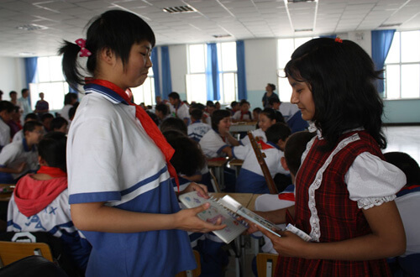
如何维护民族团结
想 一 想
我们能为民族团结做些什么？

Slide 23
01
自觉做到尊重各民族的宗教信仰，风俗习惯和语言文字。
如何维护民族团结
02
通过学习，认识到维护民族团结是我们每一个公民应尽的责任和义务。
03
发现有人进行民族分裂、民族破坏活动，应及时向有关部报告。
04
在学校生活中，各民族同学之间要互相关心,互相帮助，积极宣传党和国家的民族政策等
05
坚决拥护我国的民族政策，坚决反对 “疆独“藏独斗争。

Slide 24
民 族 歌 曲
花红你是哪一朵？柳绿我是哪一棵？ 不用我来问，不用你来说 ，花红柳绿都是春色。 山青你是哪一座？水秀我是哪条河？ 不用你来问 ，不用我来说，山清水秀都是欢歌。 家是一个家 ，国是大中国。 家和万事兴 ，有你也有我。 家是一个家 ，国是大中国。 都是一家人 ，不分你和我。 相扶风雨中， 危难见真情。 疾风知劲草 ，烈火炼真金，你我一家人 ，爱 才那样深。你我一家人 情才那样真。 温暖驱寒冷， 真爱换真心， 同在蓝天下 都是一家人。同是一颗心， 同是一条根， 幸福伴祥和 ，都是一家人 。
如何维护民族团结

Slide 25
感谢聆听
民族大团结
共筑中国梦

Slide 26
更多精品PPT资源尽在—优品PPT！
www.ypppt.com
PPT模板下载：www.ypppt.com/moban/ 节日PPT模板：www.ypppt.com/jieri/
PPT背景图片：www.ypppt.com/beijing/ PPT图表下载：www.ypppt.com/tubiao/
PPT素材下载： www.ypppt.com/sucai/ PPT教程下载：www.ypppt.com/jiaocheng/
字体下载：www.ypppt.com/ziti/ 绘本故事PPT：www.ypppt.com/gushi/
PPT课件：www.ypppt.com/kejian/
Notes:
模板来自于 优品PPT https://www.ypppt.com/

